Slide 1
Kadrinas Viru tn 8 perekond Krimmi
1930ndail aastail külastanud tuntud kultuuritegelasi

Slide 2
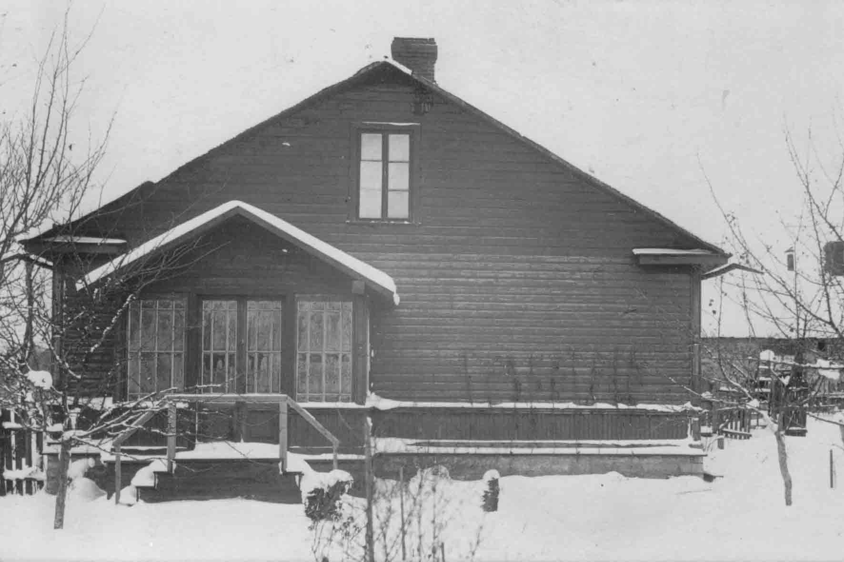
KÜLALISLAHKE KODU
ajakirjas
Keel ja Kirjandus
1983. aasta 11. numbris
meenutab
Aino Undla-Põldmäe
tuntud kultuuriinimesi,
kes olid külalisteks tema isakodus Kadrinas

Slide 3
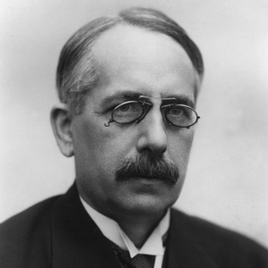
GUSTAV SUITS
30.11.1883 – 23.05.1956
Kahtlemata kõige markantsem külaline Krimmide peres. Oli Aino Undla-Põldmäe otsene ülemus Akadeemilises Kirjandus-ühingus, mille ta ise 1924 asutas.
Oli rühmituse Noor-Eesti vaimseid juhte, nende omanimeliste almanahhide toimetaja. Noor-Eesti esimese almanahhi sissejuha-tusest pärineb ka Suitsu paljutsiteeritud üleskutse: "Olgem eestlased, aga saagem ka eurooplasteks!".
1821-1944 töötas Suits Tartu Ülikooli eesti ja üldise kirjandusloo õppejõuna (professor alates 1931), olles õpilaste seas väga populaarne. 1935. aastast oli ta Uppsala ülikooli audoktor.

Slide 4
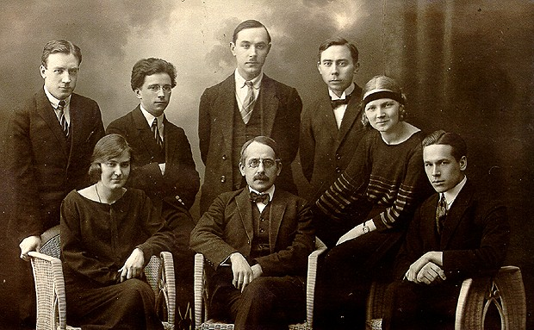
AKADEEMILINE
KIRJANDUÜHING
oli aastatel 1924-1941 Tartus
töötanud kirjandusteadlaste moodustatud ühing, mis tegutses Tartu Ülikooli juures.
Ühingu asutaja ja eestvedaja oli Gustav Suits.
Eesmärgiks seati kirjanduskultuuri tõstmine ja kirjanduse teaduslik uurimine. Ühing peab ettekandekoosolekuid, avaldab toimetisi, korraldab näitusi.
Ühing avaldas 16 vihikut kirjandusteaduslikke uurimusi.
Fotol juhatus 1924-1941

Slide 5
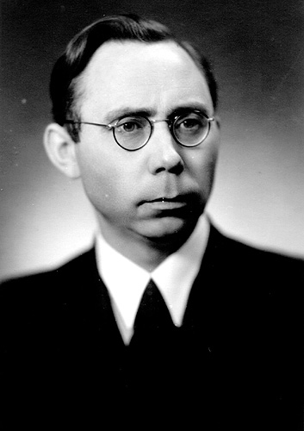
AUGUST ANNIST
28.01.1899 – 06.04.1972
eesti kirjandus- ja rahvaluule- teadlane, kirjanik ja tõlkija. On kasutanud pseudonüümi Jaan Siiras. 1929–1945 oli ta Tartu ülikooli õppejõud. Aastatel 1931–1940 toimetas raamatusarja "Elav Teadus".
Aastail 1945–1951 oli Valga ja Harku vangilaagris.
1958–1971 töötas Keele ja Kirjanduse Instituudis rahvaluuleosakonnas teadurina.
On eesti keelde tõlkinud eeposed "Kalevala", "Ilias" ja "Odüsseia".

Slide 6
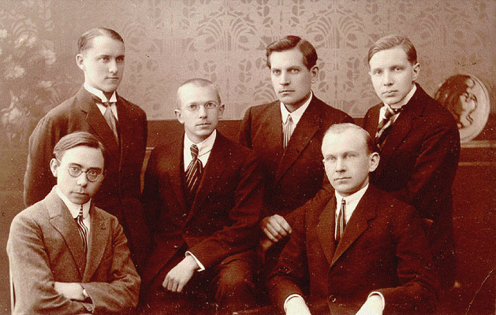
EESTI ÜLIÕPILASTE SELTS VELJESTO
on humanitaarsete huvidega üliõpilaste selts, mis alustas tegevust 24. veebruaril 1920
Tartus.
Veljesto, nagu kõik teisedki üliõpilasorganisatsioonid, suleti 31. juulil 1940.
Selts taasasutati 1980ndate
lõpul teiste üliõpilas-organisatsioonide taastamise aegu.
Seltsi aastapäeva tähistatakse
24. veebruaril
Fotol Veljesto asutajaliikmed 1920.

Slide 7
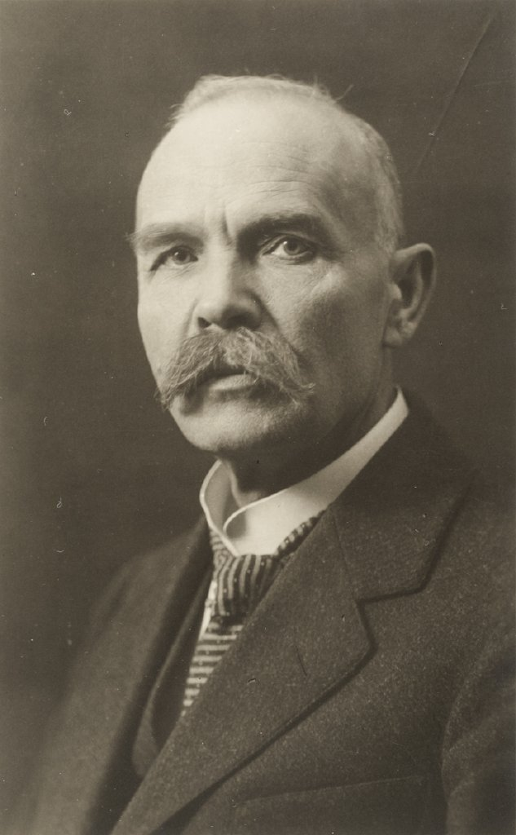
KARL-EDUARD SÖÖT
26.12.1862-01.09.1950
Eesti luuletaja. Alghariduse sai Tartu saksa seminari algkoolist. Aastatel 1878–1881 õppis Tartu kreiskoolis. 1886–1893 töötas Oleviku toimetuses arvepidaja ja toimetuse abijõuna.
Aastatel 1893–1895 asutas ta Tartus raamatu-kaupluse, trükikoja ja kirjastuse, mille omanikuks ja kirjastajaks oli ta 1914. aastani.
Alates 1913. aastast oli vabakutseline kirjanik.
Aastatel 1921–1923 ajalehe Postimees vastutav toimetaja. Ta oli taimetoitlane.
Varasemas loomingus on valdav talupoegliku realismi ja ühiskonnakriitika sugemetega kodu- ja isamaalüürika ("Aasa õied" I ja II, 1890 – 91; "Rõõm ja mure" 1894; "Saatus" 1899; "Mälestused ja lootused" 1903).
Hilisemas loomingus väärivad tähelepanu rahvamuistendite aineil loodud ballaadid ("Kodu" 1921; "Kuusirbi õsu" 1937).
Eesti lasteluule klassikasse kuulub paremik kogust "Lapsepõlve Kungla" 1923.

Slide 8
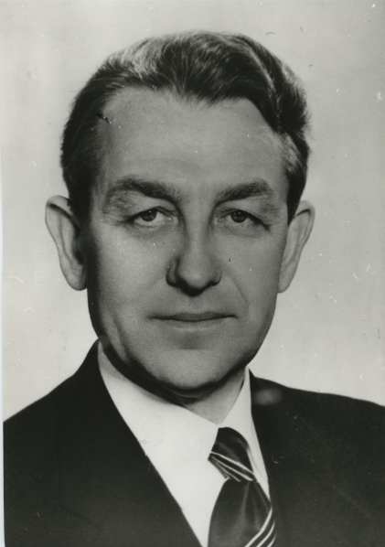
BERN(H)ARD KANGRO
18.09.1910-25.03.1994
eesti luuletaja, kirjanik ja ajakirjanik, sündinud Võru-
maal taluomaniku peres. Õppis Kiltre algkoolis, Antsla
kõrgemas algkoolis, Valga gümnaasiumis. Lõpetas Tartu Ülikooli eesti ja üldise kirjanduse eriala magistrikraadiga cum laude. 1943–1944 töötas Vanemuise teatri dramaturgina. 1944 põgenes Soome kaudu Rootsi. Aastatel 1950–1994 töötas ajakirja Tulimuld toimetajana ja Eesti Kirjanike Kooperatiivi direktorina. Oli seotud ka väljaannetega "Eesti sõna", "Puhkus ja elurõõm", "Kodukolle" ja "Stockholms-Tidningen". Luulet iseloomustab vahetu ja sümbolitaotluslik kujundikeel. Meeleoludes vahelduvad nukrameelsus irooniaga, rõõm resignat-siooniga. Proosas on kaks keskset teemat: külaelu murrangulistel aastatel Eestis ja Tartu.
Tähelepanu väärivad kirjandusloolised raamatud "Arbujad" (1981) ja "Arbujate kaasaeg" (1983).

Slide 9
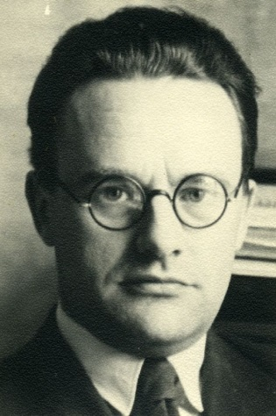
HEITI TALVIK
09.11.1904-18.07.1947
eesti luuletaja, kes kuulus rühmitusse Arbujad. Õppis Treffneri gümnaasiumis,
kuid katkestas õpingud 1921 ja läks tööle Kohtla-Järve põlevkivikaevandusse. 1926 jätkas katkenud õpinguid ja lõpetas Pärnu õhtugümnaasiumi. Samal aastal asus õppima Tartu Ülikooli filosoofiateaduskonnas, kus oli mitme katkestusega (pikemalt sõjaväeteenis-tuse tõttu) üliõpilaste nimekirjas kuni 1934.
1945 Talvik arreteeriti NKVD poolt ja saadeti peale mõneajalist vangistust Eestis asumisele Tjumeni oblastisse, kus ta suri Urmanovo haiglas 1947. Talviku eluajal ilmus temalt kaks luulekogu - "Palavik" 1934 ja "Kohtu-päev" 1937. 1937 abiellus Heiti Talvik luuletaja Betti Alveriga.

Slide 10
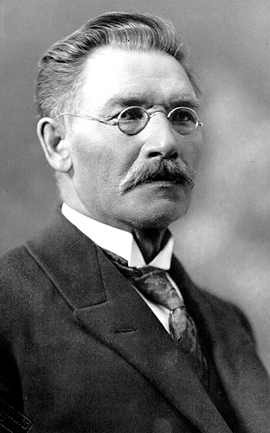
JAKOB LIIV
28.02.1859-17.01.1938
eesti luuletaja ja proosakirjanik, kirjanilu ja luuletaja Juhan Liivi vanem vend.
Töötas õpetajana Kavastul ja Väike-Maarjas, vallakirjutajana, raamatukaupmehe ja pangaametnikuna. Samuti osales ta Eesti Aleksandrikooli liikumises ja tegi kaastööd eesti rahvuslikele ajalehtedele.
Aastatel 1919–1921 oli Rakvere linnapea. Ta oli ka Rakvere teatri asutaja.
1938. aastal püstitati Väike-Maarjasse Jakob Liivi monument (skulptor Roman Haavamägi). Väike-Maarjas on ka Jakob Liivi nimeline tänav ja park, tema elukoht - Viru tänav 19 - tähistati 100. sünniaastapäeva puhul 28. veebruaril 1959 mälestustahvliga.

Slide 11
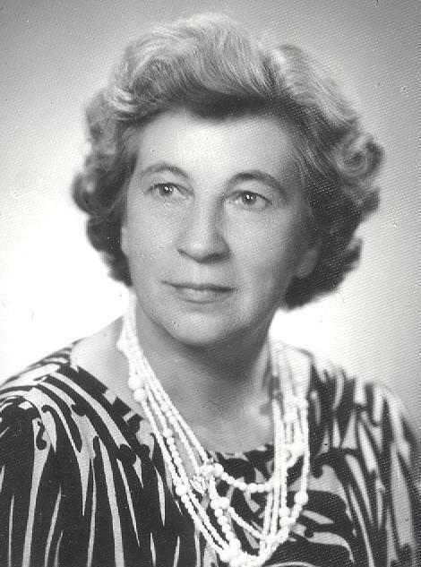
KERSTI MERILAAS
07.12.1913-08.03.1980
eesti luuletaja, laste- ja näitekirjanik.
Sünninimi Eugenia Moorberg. Aastast 1936 Kersti Sang , abikaasa luuletaja August Sang, poeg Joel Sang. Lapsepõlves elas Peterburis (kuni 1917) ja osa lapsepõlvest veetis Moora talus Väike-Maarja vallas Äntu Valge-järve ja Äntu Linaleojärve lähedal. Õppis Väike-Maarja koolides – 1921-1927 Kiltsi algkoolis, ühe aasta Väike-Maarja güm-naasiumis ning kolm ja pool aastat Rakvere erakommertsgümnaasiumis, kust ta pärast 1932 välja heideti. Lõpetas 1932. aastal Tapa keskkooli. Hiljem elas Tartus ja töötas raamatukogus Luulekogud "Maantee tuuled" (1938)
"Rannapääsuke" (1963), "Kevadised koplid" (1966),
"Kuukressid" (valikkogu, 1969). "Antud ja võetud" (1981, 2. trükk 1985), lisaks hulgaliselt laste-raamatuid ja näidendeid.

Slide 12
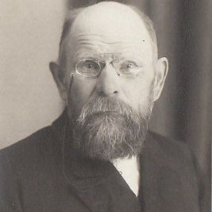
HENDRIK PRANTS
12.03.1858-17.09.1932
oli talupidaja poeg, kellest sai ajakirjanik ja ajaloolane. Lõpetas 1874 Vastseliina kihelkonnakooli, täiendas end 1896–1910 vaheaegadega Helsingi Ülikooli kursustel. Tegutses aastail 1883–1893 peamiselt Tartus, oli Postimehe kaastööline, 1888–1893 ka toimetuse liige, tegeles iseseisvalt ka oma haridustaseme tõstmisega. Oli 1894–1902 ajakirja Linda (Pärnus) ja 1906–1919 Ristirahva Pühapäevalehe toimetaja, 1912 ka Tallinna Päevalehe väljaandja ja vastutav toimetaja. Laia silmaringiga viljakas harrastusajaloolane, avaldanud esimese suurema Eesti ajaloo ülevaate (1912–1913), samuti raamatuid soome-ugri rahvaste ajaloost ja kultuurist. Umbes 20 trükist Eesti ja maailma ajaloost.

Slide 13
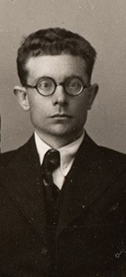
ELMAR PÄSS
27.05.1901-15.05.1970
oli talupidajast möldri poeg, kellest sai folklorist. Lõpetas 1922 Valga Poeglastegümnaasiumi, 1926 TÜ mag. phil Kraadiga. Filoloogia-kandidaat (ümber atesteeritud 1947), 1933–37 TÜ stipendiaat rahva- luule alal, 1937–39 doktorant (väitekiri "Mardi-Kadri kultus" jäi kaits-mata ühe oponendi vastuseisu tõttu). Oli 1926–27 Tartu Tehnika Ühisgümnaasiumi õpetaja, 1928–32 TÜ eesti ja võrdleva rahvaluule õppetooli assistent (ülemäärane õppejõud), aastast 1939 Tallinnas eesti keele õpetaja (sh aastast 1944 Tallinna Mere-koolis), 1947–50 Eesti NSV TA Keele ja Kirjanduse Instituudi rahvaluulesektori vanemteadur, vallandati süüdistatuna kodanlikus natsionalismis. Oli hiljem taas Tallinna Merekooli õpetaja. Uurinud eesti rahvalaulu, rahvakombeid ja rahvaluuleteaduse ajalugu, aga ka ingerlaste ja vadjalaste pärimusi, eriti sünni- ja matusekombeid. Tõstatas ühena esimestest Eesti kirjanduse ja rahvaluule suhete probleemi, uuris folkloristika levimist kirjanduses. Viljakas retsensent, jälgis eesti folkloristika kõrval ka naabermaade rahvaluuleväljaandeid ja uurimusi. ARS(1924–39), Eesti Kirjanduse Seltsi ja Õpetatud Eesti Seltsi tegevliige. 50 teadustrükist.

Slide 14
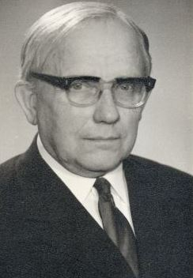
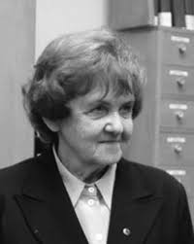
TARTU ÜLIKOOLI ÕPPEJÕUD
RAHVALUULETEADLANE ROFESSOR
Eduard laugaste
22.05.1909-30.08.1994
KEELETEADLANE
DOTSENT
Gerda laugaste
24.06.1910-04.12.1992

